Slide 1
РАДА ІЗ ЗАБЕЗПЕЧЕННЯ ЯКОСТІ
(20.09.2023 р.)
Обговорення проєкту ОНП Право 2023-2024 рр. з урахуванням Стандарту вищої освіти за спеціальністю 081 ПРАВО для 3-го рівня освіти (PhD)
(Доповідач: гарант ОНП Арістова І.В.)

Slide 2
СПІЛЬНА МЕТА – акредитація ОНП Право

Slide 3
Етапи розробки ОНП ПРАВО 2023-2024 відповідно до Стандарту вищої освіти за спеціальністю 081 ПРАВО для 3-го рівня освіти (PhD)
Аналіз Стандарту проектною групою
Внесення змін до ОНП Право 2023-2024 проектною групою (засідання 28.08.2023 )
Оприлюднення проекту ОНП Право на сайті ЮФ для отримання пропозицій стейкхолдерів (зовнішніх та внутрішніх). Оприлюднено на сайті 28.08.2023
Проведення спільного засідання Ради роботодавців та ЮФ для обговорення пропозицій до проекту ОНП Право 19.09.2023
Обговорення проекту ОНП Право 2023-2024 на Раді із забезпечення якості 20.09.2023
Затвердження ОНП Право 2023-2024 на Вченій раді СНАУ

Slide 4
Аналіз Стандарту проектною групою
Стандарт вищої освіти третього (освітньо-наукового) рівня (далі – Стандарт), галузі знань 08 Право зі спеціальності 081 Право. Затверджено та введено в дію наказом Міністерства освіти і науки України від 31.07.2023 р. № 924.
Стандарт погоджено Національним агентством із забезпечення якості вищої освіти, протокол від 27 червня 2023 р. № 11 (40)
Прийом на навчання для здобуття вищої освіти за третім (освітньо-науковим) рівнем освіти за спеціальністю 081 Право здійснюється на базі другого (магістерського) рівня вищої освіти за спеціальністю 081 Право та 293 Міжнародне право
Обсяг освітньої складової освітньо-наукової програми підготовки доктора філософії становить 45 кредитів ЄКТС

Slide 5
ОПИС ПРЕДМЕТНОЇ ОБЛАСТІ
Об’єкт(и) вивчення та/або діяльності: право як соціальне явище, особливості його творення та реалізації, що ґрунтуються на правових цінностях та принципах, в основі яких покладені людська гідність та верховенство права.
Цілі навчання: набуття здатності продукувати нові ідеї, розв’язувати комплексні теоретичні та практичні проблеми у галузі права, застосовувати методологію наукової та педагогічної діяльності, проводити власне наукове дослідження, результати якого мають наукову новизну, теоретичне та практичне значення
Теоретичний зміст предметної області: комплекс правових доктрин, цінностей і принципів творення та реалізації права; функціонування і трансформація правових учень та ідей
Методи, методики та технології: загальнонаукові і спеціальні методи пізнання правових явищ; методики з правової оцінки поведінки чи діяльності індивідів і соціальних груп, ідентифікації правової проблеми та її вирішення на основі принципів права; цифрові технології тощо.
Інструменти та обладнання: сучасне інформаційно-комунікаційне обладнання, інформаційні ресурси та спеціальне програмне забезпечення, що застосовуються в діяльності у сфері права.

Slide 6
Перелік обов’язкових компетентностей випускника
1. Інтегральна компетентність
Здатність продукувати нові ідеї, розв’язувати комплексні проблеми професійної та/або дослідницько-інноваційної діяльності у сфері права, застосовувати методологію наукової та педагогічної діяльності, проводити власне наукове дослідження, результати якого мають наукову новизну, теоретичне та практичне значення
2. Загальні компетентності (ЗК)
ЗК01.Здатність генерувати нові ідеї (креативність).
ЗК02.Здатність розробляти наукові проєкти та управляти ними.
ЗК03.Здатність розв’язувати комплексні проблеми на основі системного наукового світогляду, професійної етики та загального культурного кругозору.
ЗК04.Здатність усно і письмово презентувати результати власного наукового дослідження українською та іноземною мовами, глибоко розуміти іншомовні наукові та професійні тексти за напрямом досліджень

Slide 7
3. Спеціальні (фахові) компетентності
СК01. Здатність планувати та виконувати оригінальні (дослідження, досягати наукових результатів, які створюють нові знання у галузі права та дотичних до неї міждисциплінарних напрямах і можуть бути опубліковані у провідних наукових виданнях з права та суміжних галузей.
СК02. Здатність застосовувати методи правового і міждисциплінарного дослідження, виявляти їх евристичні можливості та межі, використовувати релевантний дослідницький інструментарій
СК03. Здатність здійснювати науково-педагогічну діяльність у вищій освіті та проєктах правничої освіти у системі освіти дорослих.
СК04. Здатність виявляти, ставити та вирішувати проблеми дослідницького характеру у сфері права та забезпечувати якість виконуваних досліджень; дотримання права інтелектуальної власності та стандартів академічної доброчесності.
СК05. Здатність моделювати оптимальні варіанти вирішення складних правових проблем, прогнозувати можливі наслідки їх реалізації.
СК06. Здатність здійснювати експертну діяльність у сфері права.
СК07. Здатність виявляти нові інституційні етичні виклики та етичні виклики в житті суспільства і пропонувати для них правові механізми розв’язання

Slide 8
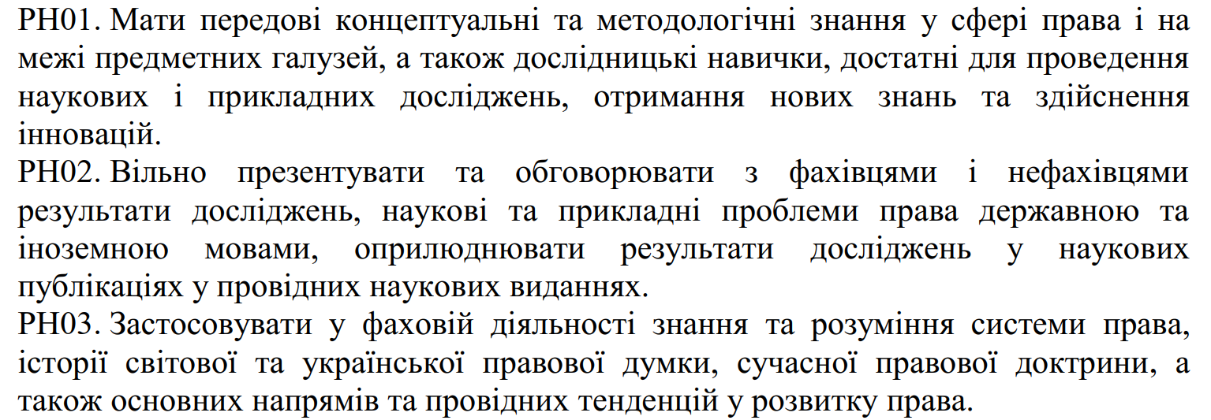
Нормативний зміст підготовки доктора філософії з права, сформульований у термінах результатів навчання, визначених у Стандарті

Slide 9
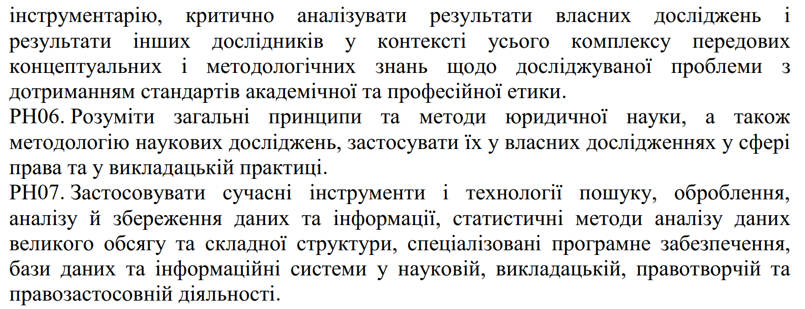

Slide 10
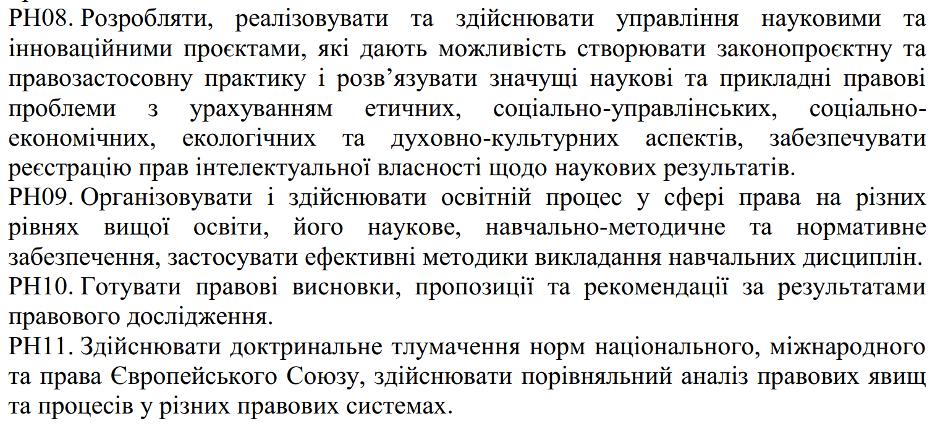

Slide 11
Перелік посад відповідно до Національного класифікатора України. Класифікатора професій ДК 003:2010 (затвердженого наказом Держспоживстандарту України № 327 від 28 липня 2010 р.):
1110 Законодавці
1120.1 Вищі посадові особи органів державної виконавчої влади
1120.2 Вищі посадові особи місцевих органів державної влади
1120.3 Дипломатичні представники
1120.4 Вищі посадові особи органів судової влади
1143.1 Вищі посадові особи національних академій, що діють на засадах самоврядування
1143.3 Вищі посадові особи академій, що діють на громадських засадах
1229.1 Керівні працівники апарату центральних органів державної влади
1231 Керівники юридичних та адміністративних підрозділів
1474 Менеджери (управителі) у сфері досліджень та розробок
1475.1 Менеджери (управителі) права
2310 Викладачі закладів вищої освіти
2421.1 Науковий співробітник (правознавство)
2421.2 Консультант науковий (правознавство)
2422 Суддя

Slide 12
Таблиця 1 демонструє відповідність визначених Стандартом компетентностей дескрипторам НРК,
Таблиця 2 – демонструє відповідність результатів навчання та компетентностей

Slide 13
2. Внесення змін до існуючої ОНП Право 2023-2024 (затверджена рішенням Вченої ради СНАУ від 27.03.2023 протокол 13) проектною групою
Опис предметної сфери зроблено відповідно до Стандарту (відмінність від існуючого варіанту – лише редакційна)
Перелік обов’язкових компетентностей випускника (інтегральної, загальних та спеціальних фахових) зроблено відповідно до Стандарту
Нормативний зміст підготовки доктора філософії з права, сформульований у термінах результатів навчання в основному, зроблено відповідно до Стандарту

Slide 14
Внесено редакційні зміни до наступних результатів навчання
РН09. Організовувати і здійснювати освітній процес у сфері права на різних рівнях вищої освіти, його наукове, навчально-методичне та нормативне забезпечення, застосувати ефективні методики викладання навчальних дисциплін, задля впровадження ідеї, що освіта є одним із найпотужніших і перевірених засобів сталого розвитку, ліквідування нерівності сільських районів у порівнянні з міськими.
РН03. Застосовувати у фаховій діяльності знання та розуміння системи права історії світової та української правової думки, сучасної правової доктрини, а також основних напрямів та провідних тенденцій у розвитку права (зокрема, аграрного, земельного, екологічного права).
РН08. Розробляти, реалізовувати та здійснювати управління науковими та інноваційними проєктами (у тому числі, міждисциплінарних), які дають можливість створювати законопроєктну та правозастосовну практику і розв’язувати значущі наукові та прикладні правові проблеми з урахуванням етичних, соціально-управлінських, соціально-економічних, екологічних та духовно-культурних аспектів, забезпечувати реєстрацію прав інтелектуальної власності щодо наукових результатів.

Slide 15
Для врахування унікальності ОНП Право додано до існуючих у Стандарті наступні результати навчання (вони були у затвердженій ОНП Право )
12. Генерувати системні знання у сфері права та досягнення Цілей сталого розвитку ООН (насамперед сталий розвиток міст і громад (у тому числі, екологічної стійкості), захист екосистем суші як засобу протидії кліматичним змінам, скорочення нерівності, якісна освіта), а також застосовувати їх у процесі виконання міжнародних проектів у контексті правової підтримки стимулювання інновацій, підприємництва у аграрній сфері, збереження навколишнього середовища й Національного плану дій переходу України до сталого розвитку
13. Демонструвати необхідні знання та розуміння сутності управління природними ресурсами й забезпечення продовольчої безпеки за допомогою правових засобів аграрного, земельного, екологічного, адміністративного, інформаційного та інших галузей права, шляхів впровадження результатів наукових досліджень з права у виробництво/практику в аграрній, земельній, екологічній сферах, у місцевих органах публічної адміністрації; навчальний процес і науку

Slide 16
14. Обґрунтовувати ефективність використання правових механізмів стимулювання сталих методів ведення сільського господарства: підтримку фермерів, забезпечення рівноправного доступу до землі, технологій і ринків, зважаючи на результати теоретичного аналізу, прикладних досліджень, наявні наукові джерела.
15. Оцінювати перспективи використання правових механізмів міжнародного співробітництва з метою залучення інвестицій в інфраструктуру, технологій для підвищення продуктивності сільського господарства, для впровадження принципів субсидіарності, децентралізації та деконцентрації у діяльність органів виконавчої влади, органів місцевого самоврядування під час реалізації регіональної політики, що передбачає гармонійне поєднання економічної, соціальної й екологічної сфери

Slide 17
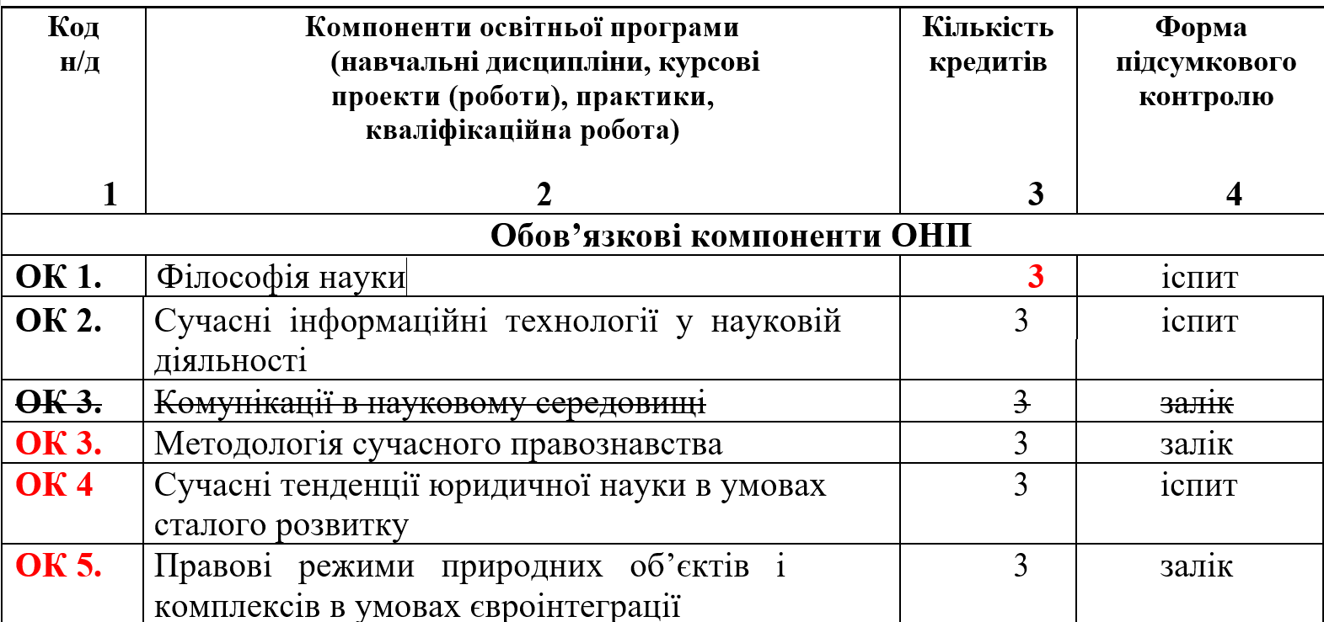
ВІДКОРЕГОВАНО ОСВІТНІ КОМПОНЕНТИ ТА ОБСЯГ КРЕДИТІВ

Slide 18
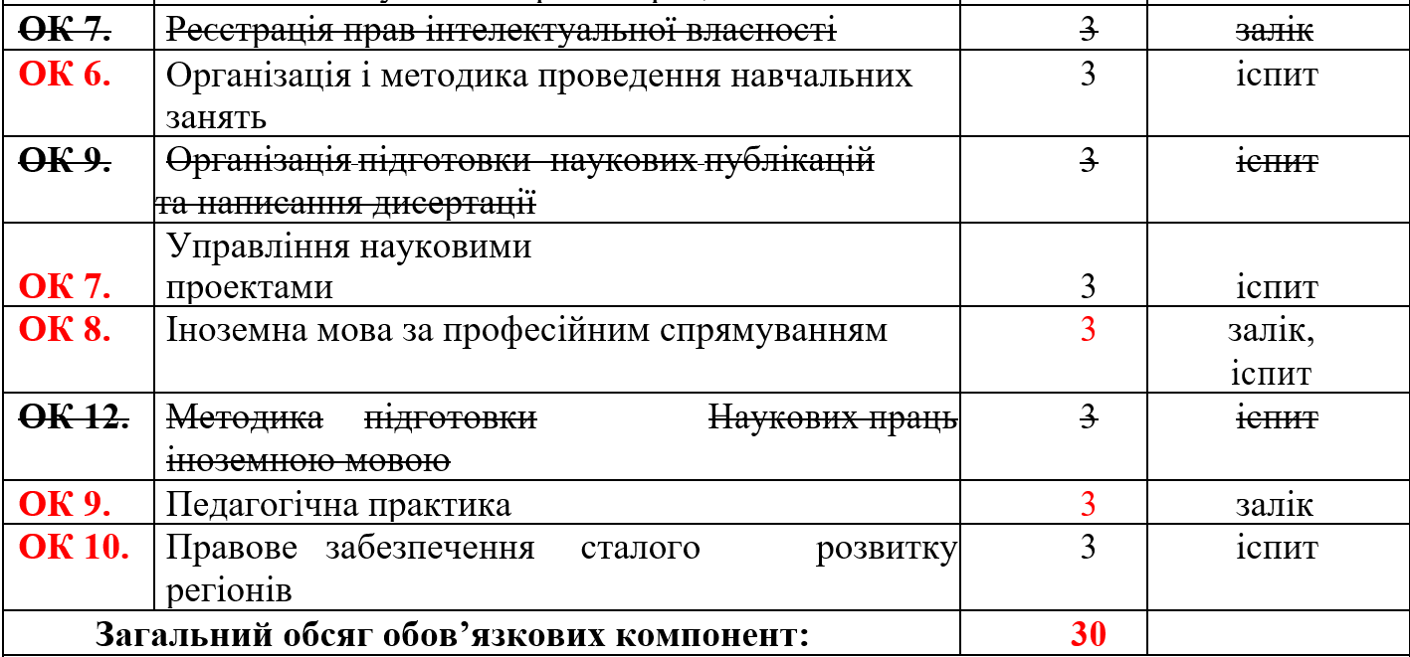

Slide 19
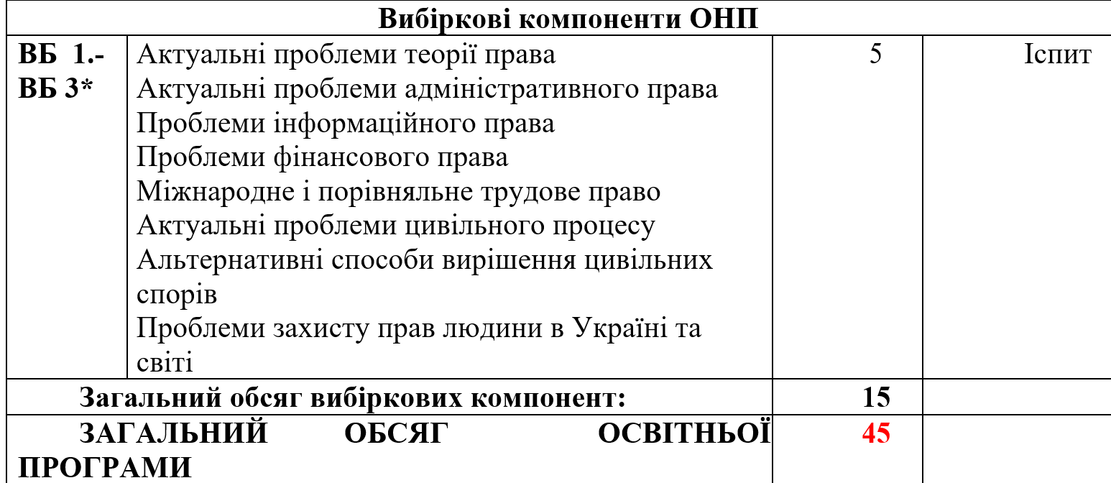

Slide 20
Аспіранти мають право вибирати навчальні дисципліни, що пропонуються для інших рівнів вищої освіти та інших спеціальностей, що дотичні до тематики дисертаційного дослідження, за погодженням зі своїм науковим керівником і керівником відповідного факультету, наприклад,
Актуальні проблеми екологічного та земельного права,
Правові засади експертної оцінки землі,
Претензійно-позовна робота у сфері сільського господарства,
Поглиблений курс з екологічної безпеки та кліматичної політики ЄС.

Slide 21
Освітньо-наукова програма «Право» третього (освітньо-наукового) рівня вищої освіти за спеціальністю 081 «Право» Сумського національного аграрного університету складається з нормативної(обов'язкової) та вибіркової компонент, де перший блок дисциплін включає чотири складових, що передбачають набуття аспірантом інтегральних, загальних і фахових компетентностей:
Дисципліни циклу спеціальної (професійної) підготовки – Методологія сучасного правознавства (3 кредита ECTS), Сучасні тенденції юридичної науки в умовах сталого розвитку (3 кредита ECTS), Правові режими природних об’єктів і комплексів в умовах євроінтеграції (3 кредита ECTS), Правове забезпечення сталого розвитку регіонів (3 кредита ECTS).
Дисципліни циклу загальнонаукової (філософської) підготовки - Філософія науки (3 кредита ECTS).
Дисципліни циклу дослідницької підготовки - Сучасні інформаційні технології у науковій діяльності (3 кредита ECTS),, Управління науковими проектами (3 кредита ECTS), Організація і методика проведення навчальних занять (3 кредита ECTS).
Дисципліни циклу мовної підготовки - Іноземна мова за професійним спрямуванням (3 кредита ECTS).
Педагогічна практика (3 кредита ECTS).

Slide 22
Таблиця 1 зроблена відповідно до Стандарту
Таблиця 2 базується на таблиці 2, визначеній у Стандарті, та розширена з урахуванням введених РН 12-15
Таблиця 3 сформована відповідно до РН та оновленого списку ОК
Перелік посад повністю відповідає тому, що наведений у Стандарті
Скориговано структурно-логічну схему ОНП, згідно оновленого переліку ОК

Slide 23
ВИСНОВКИ
1. Мета ОНП Право - не змінилася
Метою ОНП є розвиток дослідників, здатних розв’язувати значущі проблем у сфері правотворчості, правозастосування, реалізовувати ґрунтовне наукове дослідження, розширювати та переоцінювати існуючі знання, професійні юридичні та академічні практики відповідно до правових цінностей, що сприятимуть розбудові аграрного сектору та суспільства в цілому на засадах сталого розвитку.
2. Унікальність ОНП Право - не змінилася
Унікальність ОНП «Право» полягають у формуванні у здобувача наукового ступеня доктора філософії здатності розуміти, інтерпретувати та впроваджувати ідею, доктрину, правові принципи держави сталого розвитку відповідно до Цілей, затверджених резолюцією Генеральної Асамблеї ООН «Перетворення нашого світу: Порядок денний в області сталого розвитку на період до 2030 року», введених в дію Указом Президента України № 722/2019 від 30 вересня 2019 року «Про Цілі сталого розвитку України на період до 2030 року», насамперед сталий розвиток міст і громад (у тому числі, екологічної стійкості), захист екосистем суші, як засобу протидії кліматичним змінам, скорочення нерівності, якісна освіта. ОНП «Право», як невід’ємна складова механізму підготовки здобувачів у СНАУ, забезпечує розвиток людського капіталу через формування юридичного кадрового забезпечення задля якісного функціонування усіх секторів суспільного життя, у тому числі і на регіональному рівні

Slide 24
2. ПОРІВНЯЛЬНИЙ АНАЛІЗ ЗК СТАНДАРТУ ТА ЗК ІСНУЮЧОЇ ОНП ДАВ НАСТУПНІ РЕЗУЛЬТАТИ:
ЗК 01 – ЗК 2, ЗК 5, ЗК 13, ЗК 14
ЗК 02 – ЗК 2, ЗК 3, ЗК 4, ЗК 6, ЗК 7, ЗК 8, ЗК 9, ЗК 10, ЗК 13
ЗК 03 – ЗК 1, ЗК 2, ЗК 9, ЗК 10, ЗК 14
ЗК 04 – ЗК 4, ЗК 11, СК 10

Slide 25
2. ПОРІВНЯЛЬНИЙ АНАЛІЗ СК СТАНДАРТУ ТА СК ІСНУЮЧОЇ ОНП ДАВ НАСТУПНІ РЕЗУЛЬТАТИ
СК 01 – СК 1, СК 5, СК9, СК 10
СК 02 – СК 1, СК 2, СК 11, ЗК 13
СК 03 – СК 1
СК 04 – СК 3, ЗК 14
СК 05 – СК 4, СК 6
СК 06 – СК 7, СК 8, СК 10
СК 07 – СК 1, СК 2

Slide 26
ВИСНОВОК ЩОДО ПРОГРАМНИХ КОМПЕТЕНТНОСТЕЙ
До існуючого переліку ЗК Стандарту нічого не додаємо.
До існуючого переліку СК Стандарту нічого не додаємо.

Slide 27
Порівняльний аналіз результатів навчання, визначених у Стандарті та у існуючій ОНП дав наступні результати:
РН 01 – ПРН 2, ПРН 4, ПРН 9
РН 02 – ПРН 1, ПРН 6, ПРН 7
РН 03 – ПРН 10, ПРН 11
РН 04 – ПРН 3, ПРН 8, ПРН 9
РН 05 – ПРН 2, ПРН 4, ПРН 8, ПРН 9
РН 06 – ПРН 2
РН 07 – ПРН 4
РН 08 – ПРН 9
РН 09 – ПРН 5
РН 10 – ПРН 3, ПРН 8
РН 11 – ПРН 8, ПРН 10
НОВІ РН:
РН 12 – ПРН 12
РН 13 – ПРН 13 + ПРН 11
РН 14 – ПРН 14
РН 15 – ПРН 15

Slide 28
Проект ОНП Право (відповідно до Стандарту) є оновленням затвердженої ОНП Право (рішення Вченої ради СНАУ від 27.03.2023 протокол 13), оскільки
Мета - не змінена
Результати навчання є редакційною корекцією

Slide 29
ВІДПОВІДІ НА ЗАПИТАННЯ

Slide 30
РАЗОМ ДО УСПІХУ!

